Slide 1
Сверхновая экономика
Дмитрий Иванов
профессор факультета социологии
Санкт-Петербургского государственного университета
dvi1967@gmail.com

Slide 2
Новая экономика уже не нова
новая экономика (с 1980-х)
«научное знание»
«высокие технологии»
«венчурные капиталы»
виртуальный товар: бренд
виртуальная организация: сеть
виртуальные деньги: кредиты
гуру менеджмента: «будущее не столько за продуктами, сколько за брендами и их стоимостью»
сверхновая экономика (в 2000-х)
неэффективность брендинга
негибкость сетевых структур
неликвидность виртуальных денег
агрессивно красивые товары
креативные потребители
«активируемые» деньги
интенсивное настоящее не оставляет времени никакому будущему: стоимость создают гламуроемкость и тренды

Slide 3

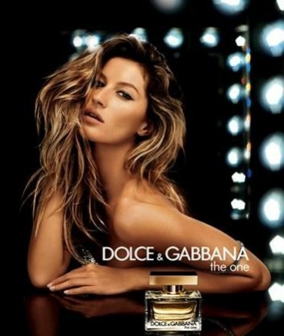
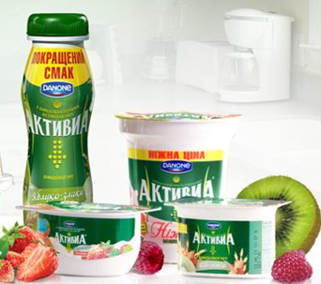
Виртуализация экономики
Логику новой экономики адекватно отражает концепция «виртуализации», разработанная в 1990-х
Виртуализация – это замещение реальных вещей и действий образами и коммуникациями
Виртуализация товара:
продукт – физический объект рекламы перестает быть означаемым и становится означающим по отношению к рекламируемому образу (рынок брендов)
Виртуализация труда:
работа с образами не требует постоянного нахождения в определенном месте (сетевая структура фирмы)
Виртуализация денег:
система кредитования выводит финансовые возможности за пределы реальной платежеспособности (финансовые «пузыри»)

Slide 4
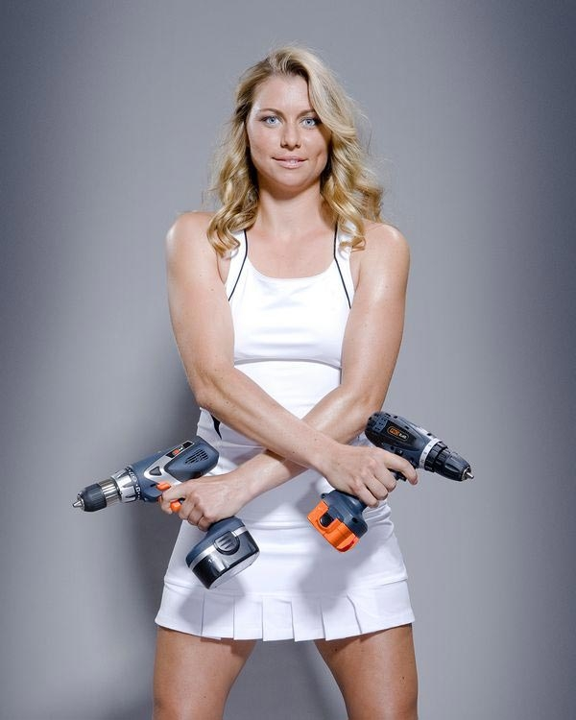
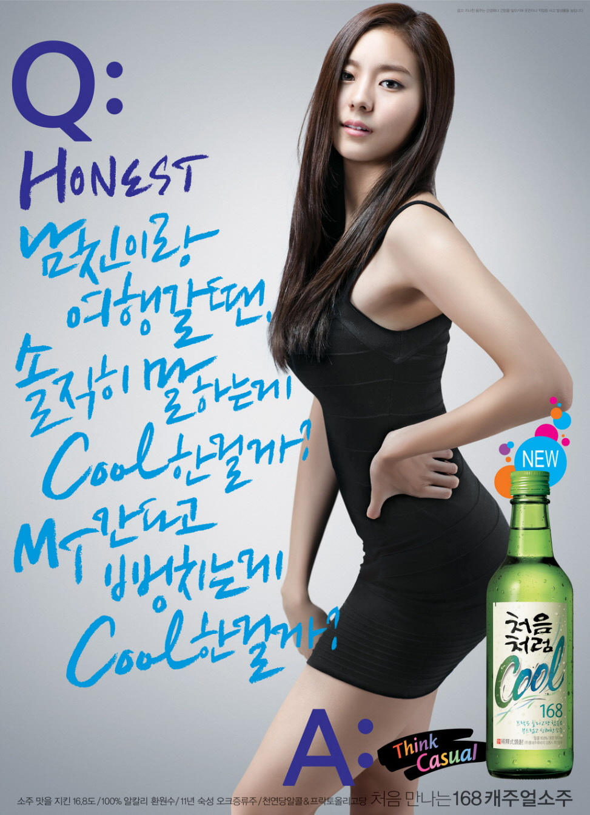
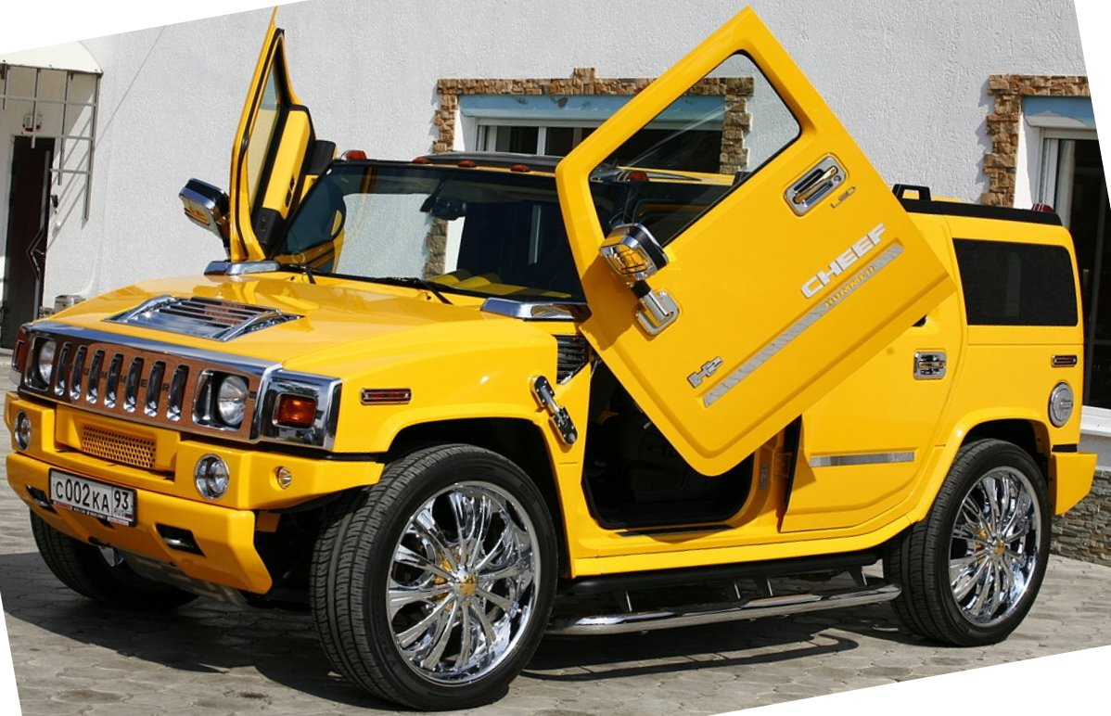
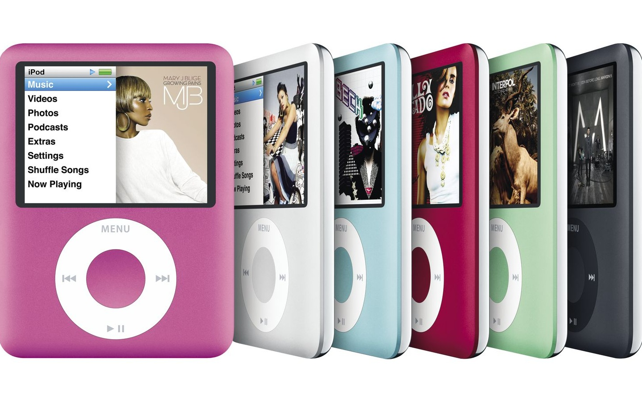
Логика гламура
к концу 1990-х годов рынки оказались перенасыщены брендами и имиджами (overbranding)
стратегия виртуализации утратила эффективность и произошел сдвиг конкурентных преимуществ к гламуру
с 1930-х годов гламур был специфическим стилем жизни и эстетикой, но сейчас гламур стал логикой сверхновой экономики
глэм-капитализм возникает, когда производители на сверхконкурентном рынке должны очаровывать (по-английски - to glamour) потребителей и когда товары и услуги должны быть агрессивно красивыми, чтобы интенсивно привлекать целевые аудитории
процесс создания стоимости теперь больше связан с трендами, чем с брендами, не только в индустрии моды и шоу-бизнесе, но и высокотехнологичных отраслях и финансовом секторе

Slide 5
Общая теория гламура
когда виртуализация становится рутинной практикой и рынки перенасыщены брендами, успех начинает приносить гламур с характерными для него яркостью и незамысловатостью
гламур – не глупость «блондинок» из анекдотов
гламур – рациональность сегодняшнего капитализма
в одежде, стиле жизни, бизнес-проекте, политической кампании, или научной теории гламур обнаруживается по трем признакам:
яркая легкость – максимально броская упаковка при максимально простом содержании
бескомпромиссный оптимизм – радикальная позитивность
утонченная стервозность – эстетически мотивированная антисоциальность
гламур проникает повсюду и принимает разные формы, но общая теория гламура проста и сводится к формуле:
гламур = «большая пятерка» + «горячая десятка»

Slide 6
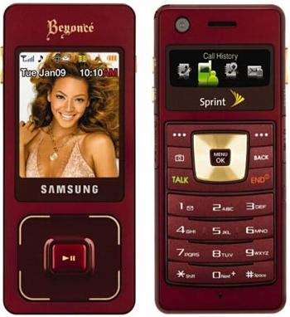
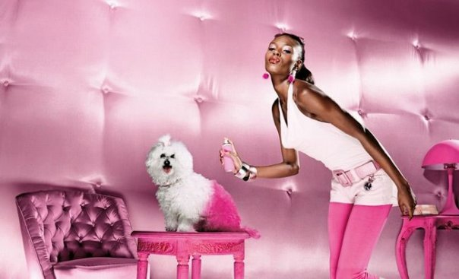
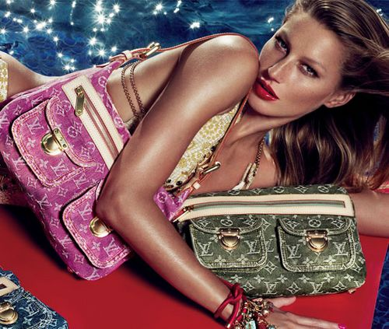
«Большая пятерка» гламура
роскошь: эксклюзивное потребление, выходящее за пределы функциональности
экзотика: быт за пределами обыденности
эротика: нагнетание «нечеловеческой» сексуальности
розовое: радикальное визуальное решение проблем
блондинистое: управляемая внешность, управляющая сознанием

Slide 7

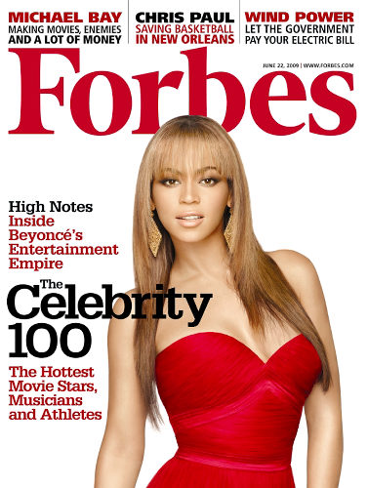
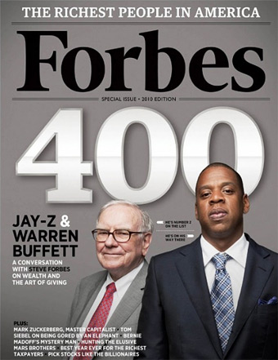
«Горячая десятка»
«горячая десятка» – это не число, а организующий принцип
топ-листы, номинации, рейтинги, хит-парады и т.п. придают всему включенному в них существенность и значимость
гламур образуется выстраиванием мирового порядка из:
100 самых дорогих брендов
50 самых красивых людей
500 самых успешных компаний
10 самых влиятельных политиков
7 самых опасных животных
…
мир гламура создается интенсивными коммуникациями, которые превращают «горячие десятки» из субъективных представлений в медийную реальность

Slide 8
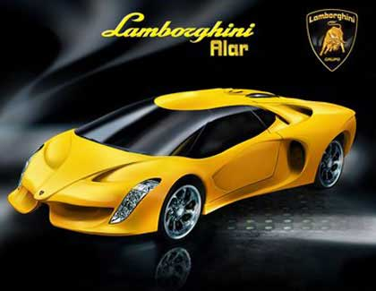
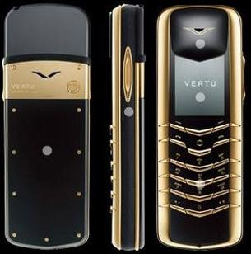
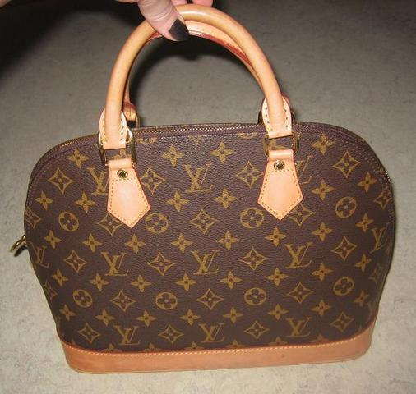
Глэм-индустрии
гламуроемкие (glamour-intensive) продукты создаются на основе элементов «большой пятерки» и обеспечивают их производителям темпы роста выше средних по экономике
индустрия роскоши,
индустрия секса,
индустрия гостеприимства,
индустрия моды,
индустрия красоты…
… это пять отдельных примеров «имплантации» элементов гламура в товар и развития гламуроемких производств
это транс-индустрии, каждая из которых объединяет предприятия очень разные по продукту и технологии, но одинаковые по методам создания стоимости

Slide 9
high-tech и гламуроемкость
Формула гламуроемкости:
GI = g×(R+A)
g – коэффициент с диапазоном значений от 0 до 1
R – показатель расходов на исследования и разработки
A – показатель расходов на рекламу

Slide 10

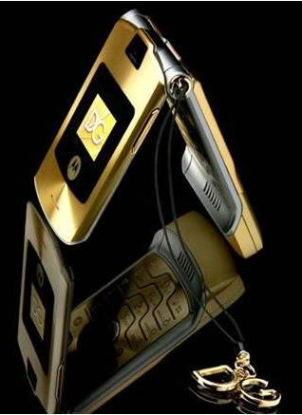
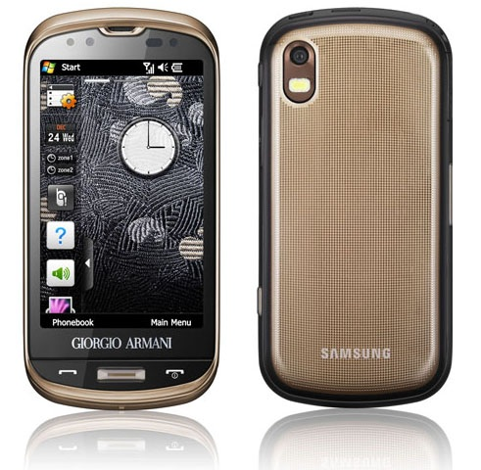
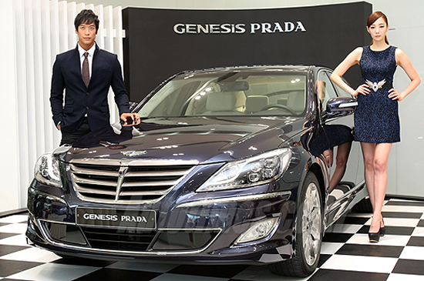

Гламурно-промышленный комплекс
в сверхновой экономике происходит сдвиг капитализации от брендов к трендам
в стремлении создавать тренды и сделаться трендом компании образуют структуры гламурно-промышленного комплекса, соединяющие
производителей,
работающих в индустрии моды дизайнеров,
потребителей–трендоидов
ГПК «размывает» привычные границы между брендами и создает транс-брендовые продукты
ГПК «размывает» границу между фирмой и ее рынком и эксплуатирует не работников, а креативных потребителей
главный организационный принцип ГПК – «горячая десятка»: принесение бренда в жертву во имя тренда

Slide 11
Метаморфозы стратификации: от «луковицы» к «груше»
уровень дохода
к 2010 году
США: домохозяйства с $120-250 тыс. в год
РФ: домохозяйства с 100-250 тыс. руб. в месяц
сверхновый средний слой
«размывание» среднего слоя
сверхновые бедные
Доля в населении, %

Slide 12
Бимодальная стратификация в РФ (2012)
среднедушевые доходы | 22954
> 45 тыс. | 10,5
35-45 тыс. | 7,1
25-35 тыс. | 13,3
15-25 тыс. | 25,3
5-15 тыс. | 37,9
< 5 тыс. | 5,9

Slide 13
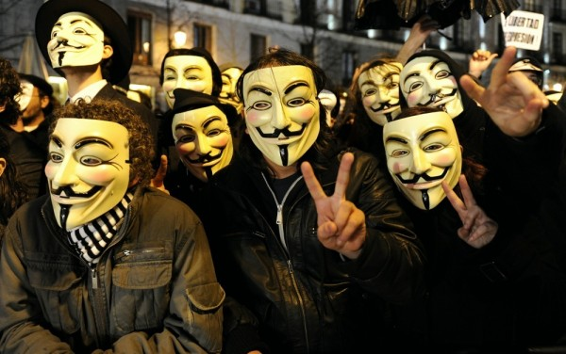
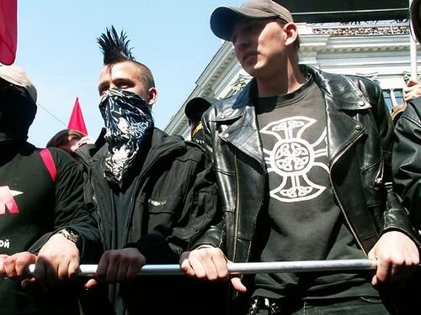
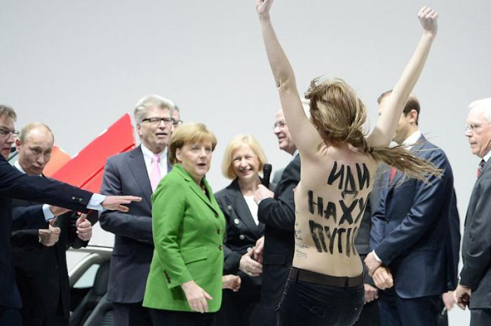
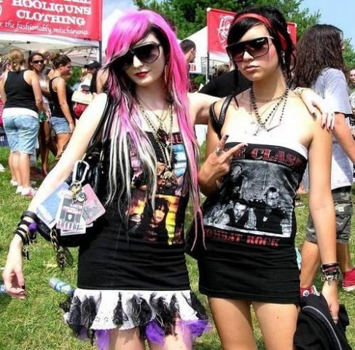

Альтер-социальные движения
сверхновый капитализм провоцирует сверхновые формы протеста: рядом с глэмом всегда возникает трэш
хакеры и «пираты», нарушая право «интеллектуальной» собственности, подрывают режим глэм-капитализма
покупая контрафакт и обмениваясь файлами, потребители участвуют в движениях, которые создают альтернативу и антисоциальному гламуру и традиционной социальности
общая теория трэша: бунт аутентичности против виртуальности и гламура возвращает функциональность и конкуренцию туда, где господствуют имиджи и монополизм
бунт аутентичности – движущая сила множества альтер-социальных движений не только в экономике, но и в политике, и в культуре

Slide 14
Альтер-капитализм
на рост альтер-социальных движений глэм-капитализм сначала реагирует полицейскими мерами, а затем переходит к поглощению и использованию креативности этих движений
поглощение альтер-социальных движений можно видеть
в использовании стратегии ‘open source’
в предоставлении возможностей скачивать контент
в коммерциализации торрентовых сетей
в «растягивании» люксовых брендов
в «партизанском» маркетинге (guerrilla marketing)…
создатели трендов, соединяющие модели глэм-капитализма и альтер-социальных движений, формируют другой способ создания стоимости: на основе потоковой аутентичности
глэм-капитализм – это мир копий без оригинала (симулякры Бодрийяра)
альтер-капитализм – это мир потоковой аутентичности, где оригиналы – потоки, опережающие любое копирование

Slide 15


Подробнее…
Иванов Д. В. Гламурный капитализм: логика «сверхновой» экономики // Вопросы экономики. 2011, № 7
Иванов Д.В. Глэм-капитализм. СПб.: Петербургское востоковедение, 2008
Иванов Д.В. Время Че: альтер-капитализм в XXI веке. СПб.: Петербургское востоковедение, 2012
Глэм-капитализм+ (www.vkontakte.ru/club390698)

